Slide 1
Logikal API V3
Ofcas.Lk.Api.V3

Slide 2
Agenda
Ziel
Architektur
Dokumentation / Support
Live-Demonstration

Slide 3
Ziel
Logikal über ein anderes Programm aufrufen / bedienen / steuern
Client-Programm
Logikal
ruft auf
Datenbank

Slide 4
Ziel
Was kann gesteuert werden?
Verwaltung von Projekten
Erstellung, Löschung, Kopieren, Verschieben, Importieren, …
Bearbeitung von Projekten
Bearbeitung von Positionen
Verwaltung von Dokumenten
Generierung von Reports
Fertigung

Slide 5
Architektur
Windows Anwendung
Windows 7 oder höher
32/64 bit
C# - Schnittstelle (Unterscheidung UI und Core Aufrufe)
Prozess Unterscheidung: API-Client und Logikal
Einfache Methoden und einfache Verwendung

Slide 6
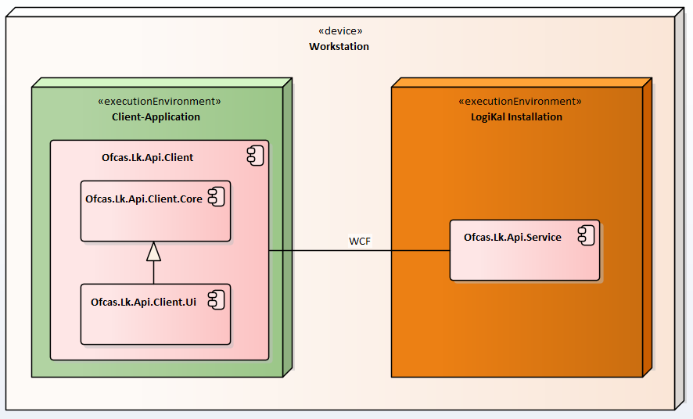
Architektur
Layer without UI methods
Layer with UI methods

Slide 7
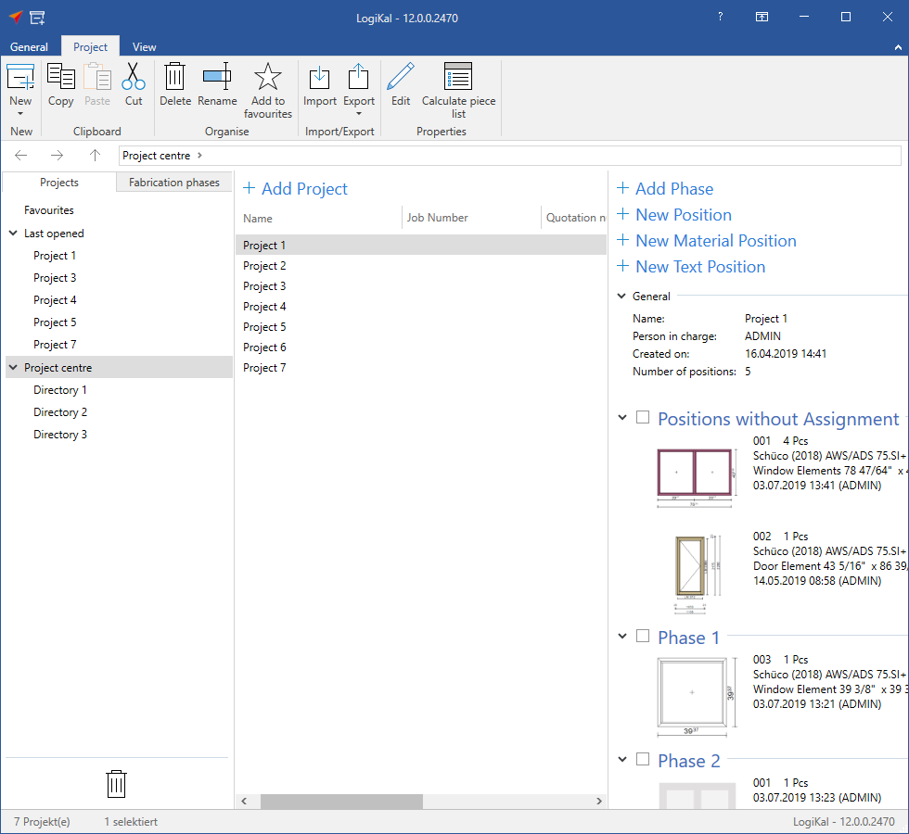
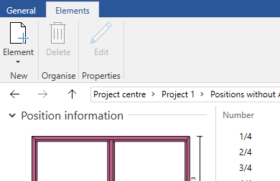
Architektur
Login Scope
Directory
Metadata
Project
Documents
Phase
Elevation
Element

Slide 8
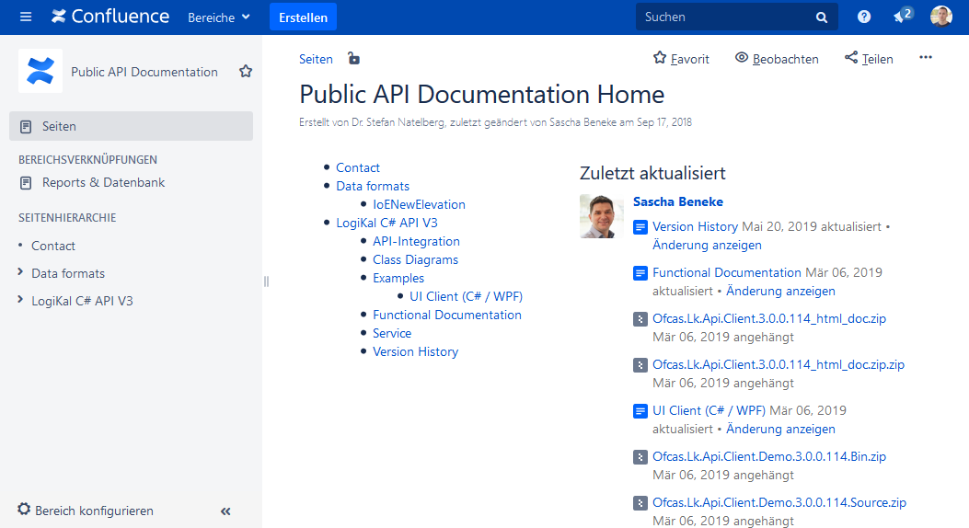
Dokumentation / Support
Public API Documentation - Confluence
Detaillierte Informationen auf der öffentlichen Confluence Dokumentation
Funktionale Dokumentation
Code Ausschnitte
Beispielprogramme
Klassendiagramme
….

Slide 9
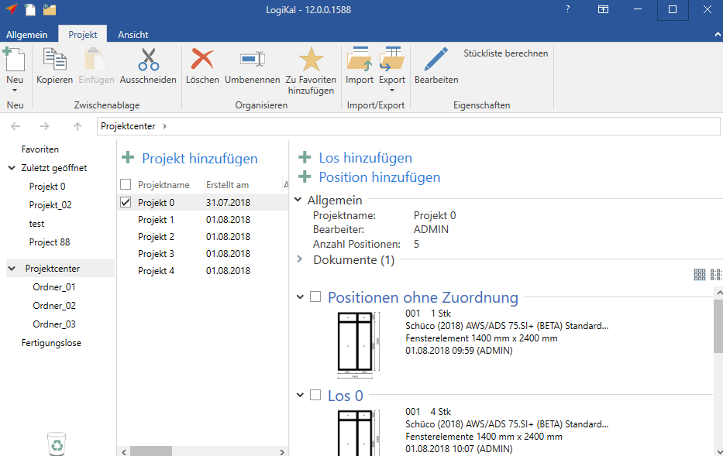
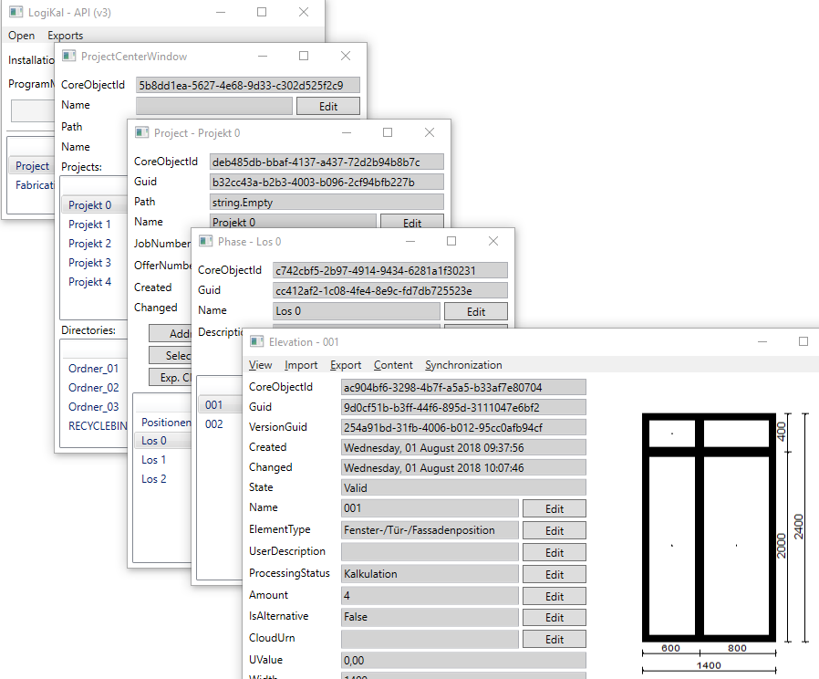
Live-Demonstration
Logikal
Ofcas.Lk.Api.V3.Demo

